Slide 1
Agenda
Tag 3
Begrüßung und Rückblick
Benutzerschnittstellen im Alltag
Halbfertiges Produkt
Input «Dialoggestaltung und Usability»
Self-Checkout
Extreme Users & Personas
Abschluss und Rückblick

Slide 2
Rückblick
5 Fragen zum Gestaltungsprozess

Slide 3
Rückblick
Benutzerschnittstellen fotografieren
Was ist Orientierung?
Was ist Navigation?
Was ist Interaktion?
«Fotografieren Sie Benutzerschnittstellen im Alltag.»
Einzelarbeit
5 Beispiele

Slide 4
Halbfertiges Produkt
Postfinance und ZKB vergraulen App-Nutzer:innen

Slide 5
Lernaufgabe 5
Halbfertiges Produkt
Lesen Sie je einen der beiden Artikel über die Postfiance oder ZKB.
Berichten Sie im 2er Team um was sich der Artikel dreht und was die grössten Kritikpunkte sind.
Ziehen Sie gemeinsam ein Fazit und begründen sie die Aufregung im Plenum.
«Begründen Sie die Aufregung über zwei Banking-Apps.»
Think-Pair-Share
20 Minuten

Slide 6
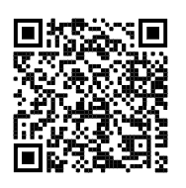
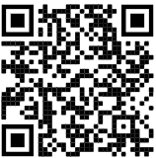
https://www.netzwoche.ch/news/2021-04-19/update-die-neue-postfinance-app-vergrault-nutzer
https://www.netzwoche.ch/news/2022-05-06/neue-zkb-app-kommt-nicht-gut-an

Slide 7
Womit befasst sich
Human-Computer Interaction?

Slide 8
«Human-Computer Interaction (HCI) ist ein interdisziplinäres Forschungsfeld und verbindet insbesondere Informatik, Psychologie und Design.»

Slide 9
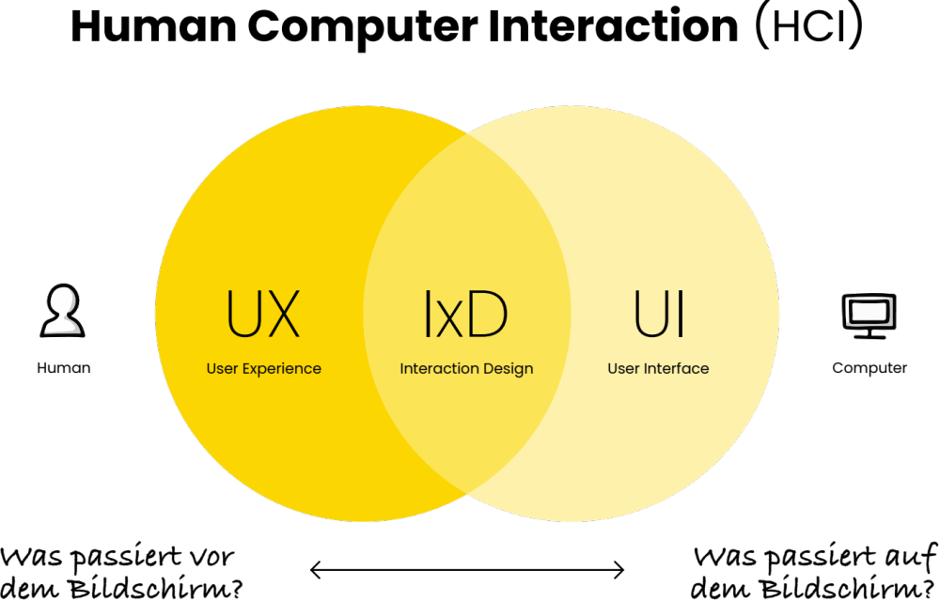

Slide 10
Was ist das Ziel von
Interaction Design?

Slide 11
Was ist das Ziel von
Interaction Design?
Interaction Design hat zum Ziel, interaktive Anwendungen, Produkte oder Systeme möglichst ergonomisch zu entwickeln.
Der Fokus liegt dabei auf der Interaktion zwischen Mensch und Computer.

Slide 12
Was ist Software-Ergonomie?

Slide 13
«Software-Ergonomie ist die Arbeit hin zu leicht verständlicher und schnell benutzbarer Software unter den gebotenen technischen Möglichkeiten und unter der Einhaltung definierter bzw. empirisch entstandener Standards und Styleguides.»
(Wikipedia)

Slide 14
Welche Standards gibt es und welche sind wichtig?

Slide 15
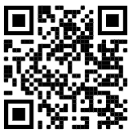
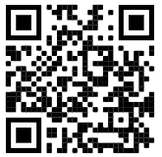
Standards
ISO 9241
Teil 11 Usability
Teil 110 Interaktionsprinzipien
Teil 112 Grundsätze der Informationsdarstellung
Teil 210 User Experience
https://de.wikipedia.org/wiki/Software-Ergonomie
«Der Standard für Software-Ergonomie ist in ISO 9241 definiert.»
https://iso.org
https://de.wikipedia.org/wiki/ISO_9241

Slide 16
Usability
Kriterien
Effektivität zur Lösung einer Aufgabe
Effizienz bei der Aufgabenbearbeitung
Zufriedenstellung der Nutzer
«Wie kann die Gebrauchstauglichkeit gemessen werden?»

Slide 17
Wann ist also ein User Interface ergonomisch?

Slide 18
Lernaufgabe 6
Self-Checkout
Bilden Sie zwei Teams, eines für in die Migros und eines für ins Coop.
Kaufen Sie pro Team 10 Glacés Ihrer Wahl inkl. Kühltasche.
Bezahlen Sie diese an der Selbstbedienungskasse mit Twint.
Filmen Sie den gesamten Kaufprozess von Kasse und Twint auf dem Handy.
Bringen Sie die Quittung mit!
«Dokumentieren sie die Abfolge einer Benutzerschnittstelle.»
Gruppenarbeit
30 Minuten

Slide 19
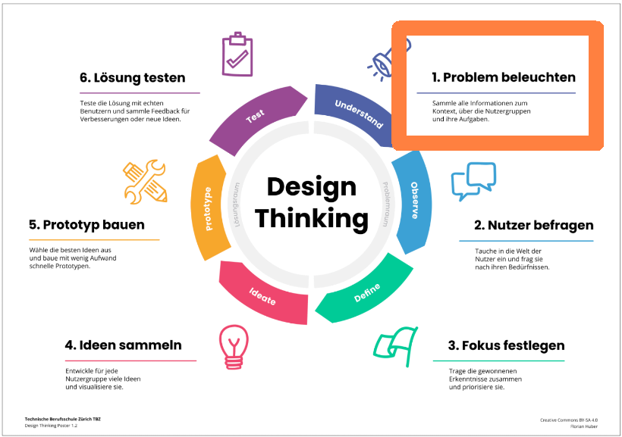
Design Thinking Phase 1
Problem beleuchten

Slide 20
Problem beleuchten
Was genau ist das Problem?
Was ist das Nutzungsumfeld?
Was ist das primäre Ziel?
Welche Nutzergruppen gibt es?
Welche Bedürfnisse leiten sich davon ab?
«Sammle alle Informationen zum Kontext, über die Nutzergruppen und ihre Aufgaben.»

Slide 21
Methode 1
Big Picture
Arbeiten Sie in Miro auf Ihrem Projekt Board zusammen
Nutzen Sie die Vorlage «Big Picture»
Sammeln Sie alle Informationen
Verwenden Sie digitale Post-its
Halten Sie sich an die Regeln des Design Teams
«Beleuchten Sie das Problem, indem sie ein Gesamtbild zeichnen.»
Teamarbeit
1 Lektion

Slide 22
Extreme Users & Personas
Wer sind unsere Nutzer?

Slide 23
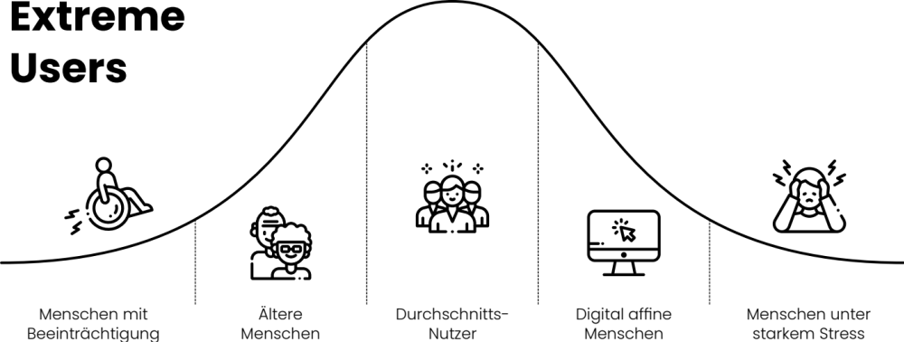

Slide 24
Methode 2
Extreme Users
Arbeiten Sie weiter in Miro auf Ihrem Projekt Board zusammen.
Laden Sie die Vorlage «Extreme Users» auf Ihr Miro Board hoch.
Analysieren Sie die Extreme Users und notieren Sie besondere Bedürfnisse, die Sie erkennen.
Leiten Sie wichtige Anforderungen ab.
«Erkennen Sie die besonderen Bedürfnisse der Extreme Users.»
Teamarbeit
1 Lektion

Slide 25
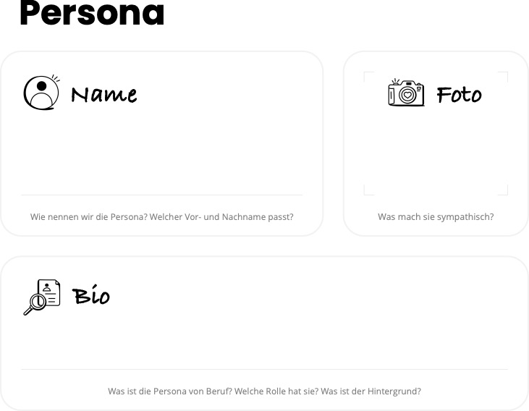
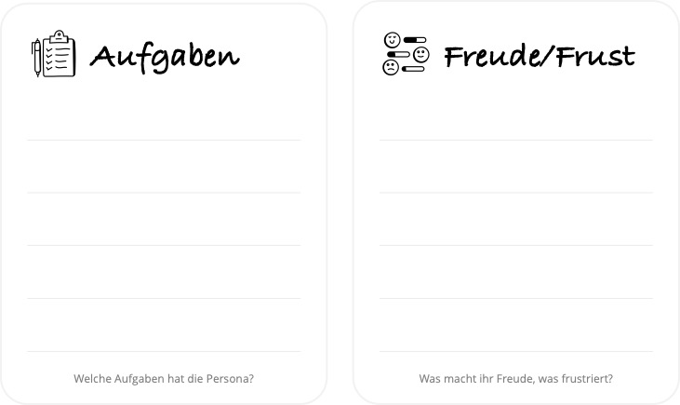

Slide 26
Methode 3
Personas
Laden Sie die Vorlage «Persona» auf Ihr Miro Board hoch.
Erstellen Sie drei fiktive Benutzer, die eine bestimmte Benutzergruppe repräsentieren.
Beschreiben Sie für jede Persona typische Aufgaben.
Halten Sie auch fest, was eine Persona freut oder frustriert.
«Erstellen Sie drei fiktive Benutzer als für Ihre primären Benutzergruppen.»
Teamarbeit
1 Lektion

Slide 27
Projektauftrag
Raumbuchung
für das TBZ Media-Lab
Bilden Sie ein Team aus drei Personen.
Durchlaufen sie alle Phasen von Design Thinking und gehen Sie methodisch vor.
Entwerfen Sie mehrere Varianten von Benutzerschnittstellen.
Führen Sie für jede Iteration Benutzertests durch.
Verbessern Sie laufend die Ergonomie und Zugänglichkeit.
«Entwerfen und testen Sie eine Raumbuchung für das TBZ Media-Lab.»
Termin
10.11.2022

Slide 28
Abschluss und Rückblick
Was nehmen Sie mit? Was ist noch offen?

